Slide 1
Retrieval of Computer Science academic documents applying
Neural approaches
Information Retrieval
Simone Benitozzi - 889407
Mattia Beolchi - 844911
Vincenzo Vommaro Marincola - 878533

Slide 2
Project Pipeline
Data Analysis
📊
Indexing
🗂
🧠
Neural models
Collection and Test queries
Preprocessed Collection
Re-Ranking
1.
2.
3.
4.
5.
Preprocessing
Base Models
Documents and Queries
⚙️
Basic Pipelines and Query Rewriting
🔎
Notes:
Il nostro progetto si divide in 5 fasi:
Preprocessing dove documenti e query vengono trasformati in modo da renderli più fruibili e adatti alle nostre necessità
Indexing dove sia la collezione non preprocessata che quella non preprocessata vengono indicizzate
Base model applicato 4 modelli e provato a migliorare i risultati con tecniche di query rewriting, KL divergence e query tokeniser
Neural models reranking con KNRM+Bert, Vanilla+Bert

Slide 3
Collection Analysis
Documents Collection
Number of documents | 4,809,684
Number of terms | 1,049,065
Number of postings | 262,488,426
Number of fields | 2
Number of tokens | 435,641,295
Field names | [title, text]
Positions | false
Tokens per Document: | 90.58
Test Queries
Number of queries | 6497
Relevant documents for the test queries | 108,636
Number of words in all queries | 58,881
Average number of words for each query | 9.06
Average relevant documents per query | 16.72

Slide 4
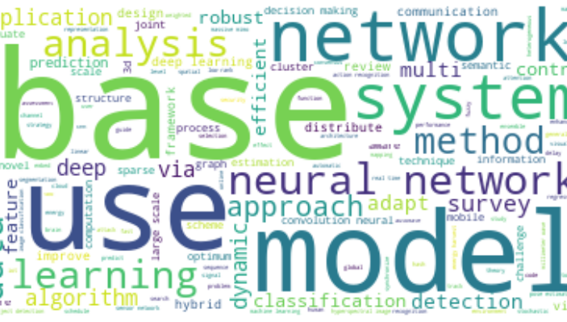
Query Analysis: Word Cloud
Notes:
non creata per la document collection perché è di dimensioni troppo elevata

Slide 5
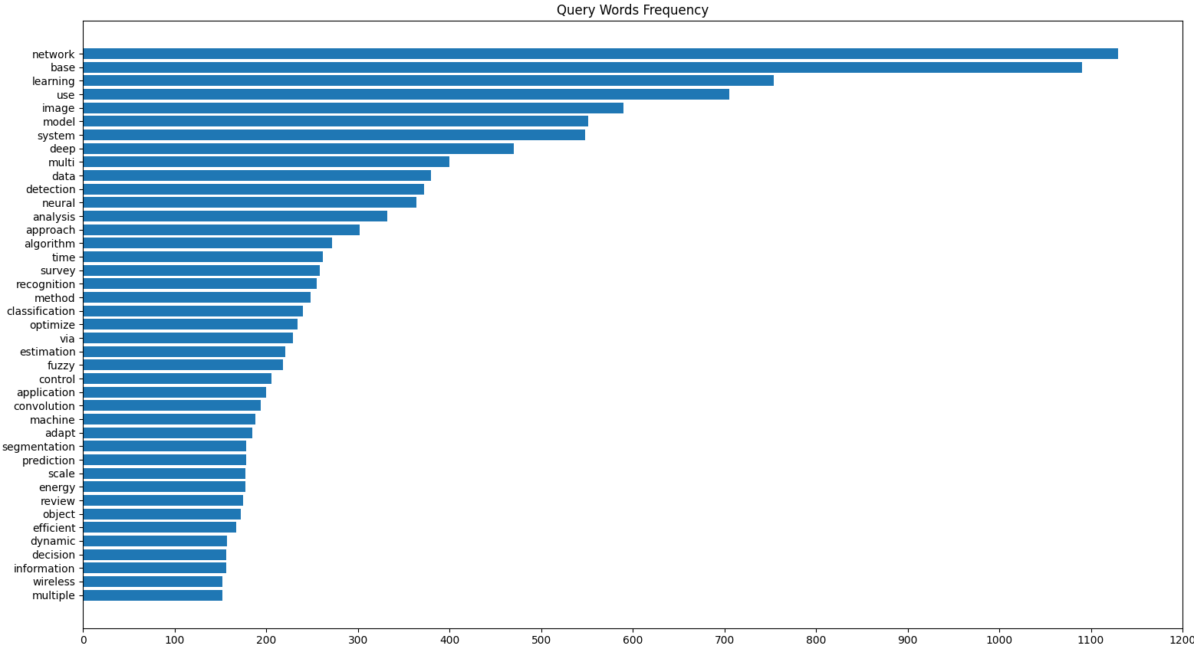
Query Analysis: Word Frequency
Notes:
minimo 150 occorrenze

Slide 6

Data Preprocessing
• Lower case folding
• Strip acronyms
• Remove punctuation
• Normalization
• Remove links and html tags
• Remove extra whitespace
• Remove stop words of English vocabulary
• Stemming
• Tokenization into unigrams
• Concatenation of Title and Text fields into Contents
Notes:
regex and NLTK library
NO adjacency and proximity operators

Slide 7

Data Indexing
Preprocessed Documents
Number of documents | 4,809,684
Number of terms | 2,225,016
Number of postings | 253,719,768
Number of fields | 1
Number of tokens | 415,050,364
Field names | [contents]
Positions | false
Tokens per documents | 86.29
• PyTerrier
Notes:
successivamente abbiamo applicato l’indexing (tramite la libreria pyterrier) ai documenti appena pre-processati, le operazioni effettuate sono riportate nella slide precedente
i risultati più evidenti che si possono riscontrare in tabella sono:
si ha un unico field name “contents” dato dall’unione dei due campi ai quali è stato applicato l’indexing (title e text)
rispetto ai valori ottenuti durante la fase di “collection analysis” si ha un aumento dei termini, un aumento dei token e del numero di token per documento (questo è dovuto all’aggiunta dei title)

Slide 8
Retrieval Pipeline
4.1 Base Models
4.3 Query Rewriting
5.2 Neural
Re-rankers
TF-IDF, BM25, DirichletLM, TF
Query Tokeniser
Vanilla BERT
🔎
✍🏼
✍🏼
🧠
🧠
⚖️
KL Divergence
KNRM
BM25 >> BERT
4.2 Query Rewriting
5.1 Neural
Re-rankers
5.3 Re-rankers
Weighting
Notes:
successivamente abbiamo suddiviso il flusso lavorativo in diversi step:
la prima fase di analisi dei risultati consiste nell’utilizzare 4 modelli base e confrontare i loro risultati per capire quali siano i migliori da tenere in considerazione per le fasi successive
vengono poi applicate delle tecniche di query rewriting per vedere se i risultati migliorano, nello specifico sono state utilizzate le tecniche di “KL Divergence” e “Query tokeniser”
infine, sono stati adottati degli approcci neurali, da KNRM a BERT, per effettuare un re-rank e cercare di migliorare ulteriormente i risultati
per poi concludere con un re-rank pesato sul modello migliore ottenuto fino a quel momento

Slide 9
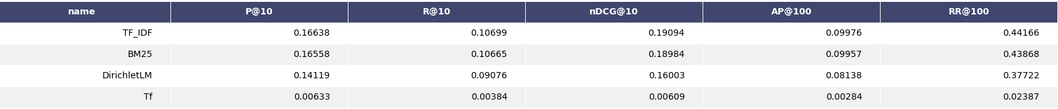
Base Search - Results
👍🏼TF-IDF and BM25 show the best performances
Notes:
in questa tabella vengono riportati i risultati relativi ai 4 modelli base da noi scelti:
sulle colonne sono presenti le misure prese in analisi: precision, recall, Normalized Discounted Cumulative Gain, average precision e mean reciprocal rank
le prime tre misure prendono in considerazioni i top-10 risultati (ricordando che in media vi sono 16 documenti rilevanti per query), mentre le ultime due i top-100 (poiché vanno a fare una media su più elementi senza intaccare sulle performance perchè tanto si basano sul rank dei risultati rilevanti)
come si può notare, i primi due modelli presentano risultati migliori rispetto agli altri perciò le analisi successive verranno eseguite solamente su tf-idf e bm25

Slide 10
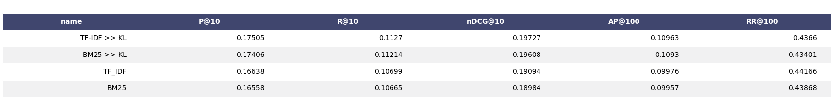
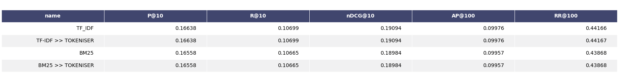
Query Expansion and Rewriting
👍🏼KL Divergence enhances the performances of both the base models
Notes:
Tokeniser non ha cambiato molto (solo una frazione su RR)
KL molto meglio, su entrambi
KL: misura di differenza tra distribuzione di probabilità

Slide 11
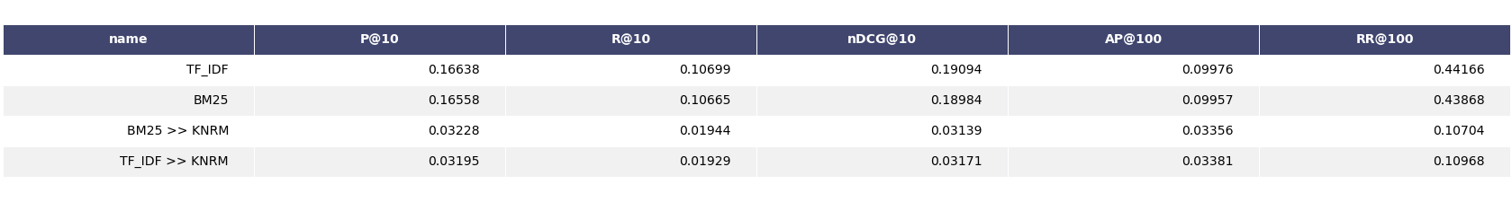
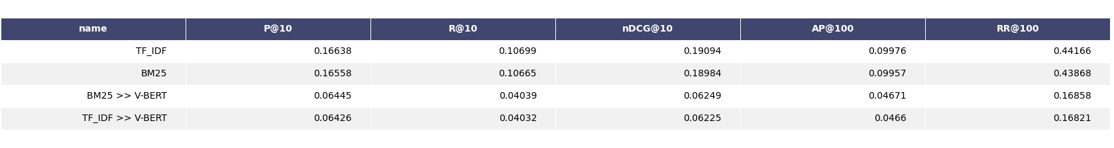
Neural Re-Ranking: KNRM and BERT
👍🏼Vanilla BERT performs better than KNRM
Notes:
Perché in KNRM è stato usato Bert e non Word2Vec

Slide 12
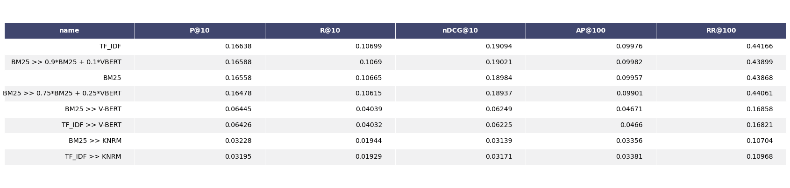
Neural Re-Ranking: Weighted BERT
👍🏼0.9-0.1 weighting improves BM25’s results, but not TF-IDF’s ones
Notes:
Perché Weighting solo su BM25

Slide 13
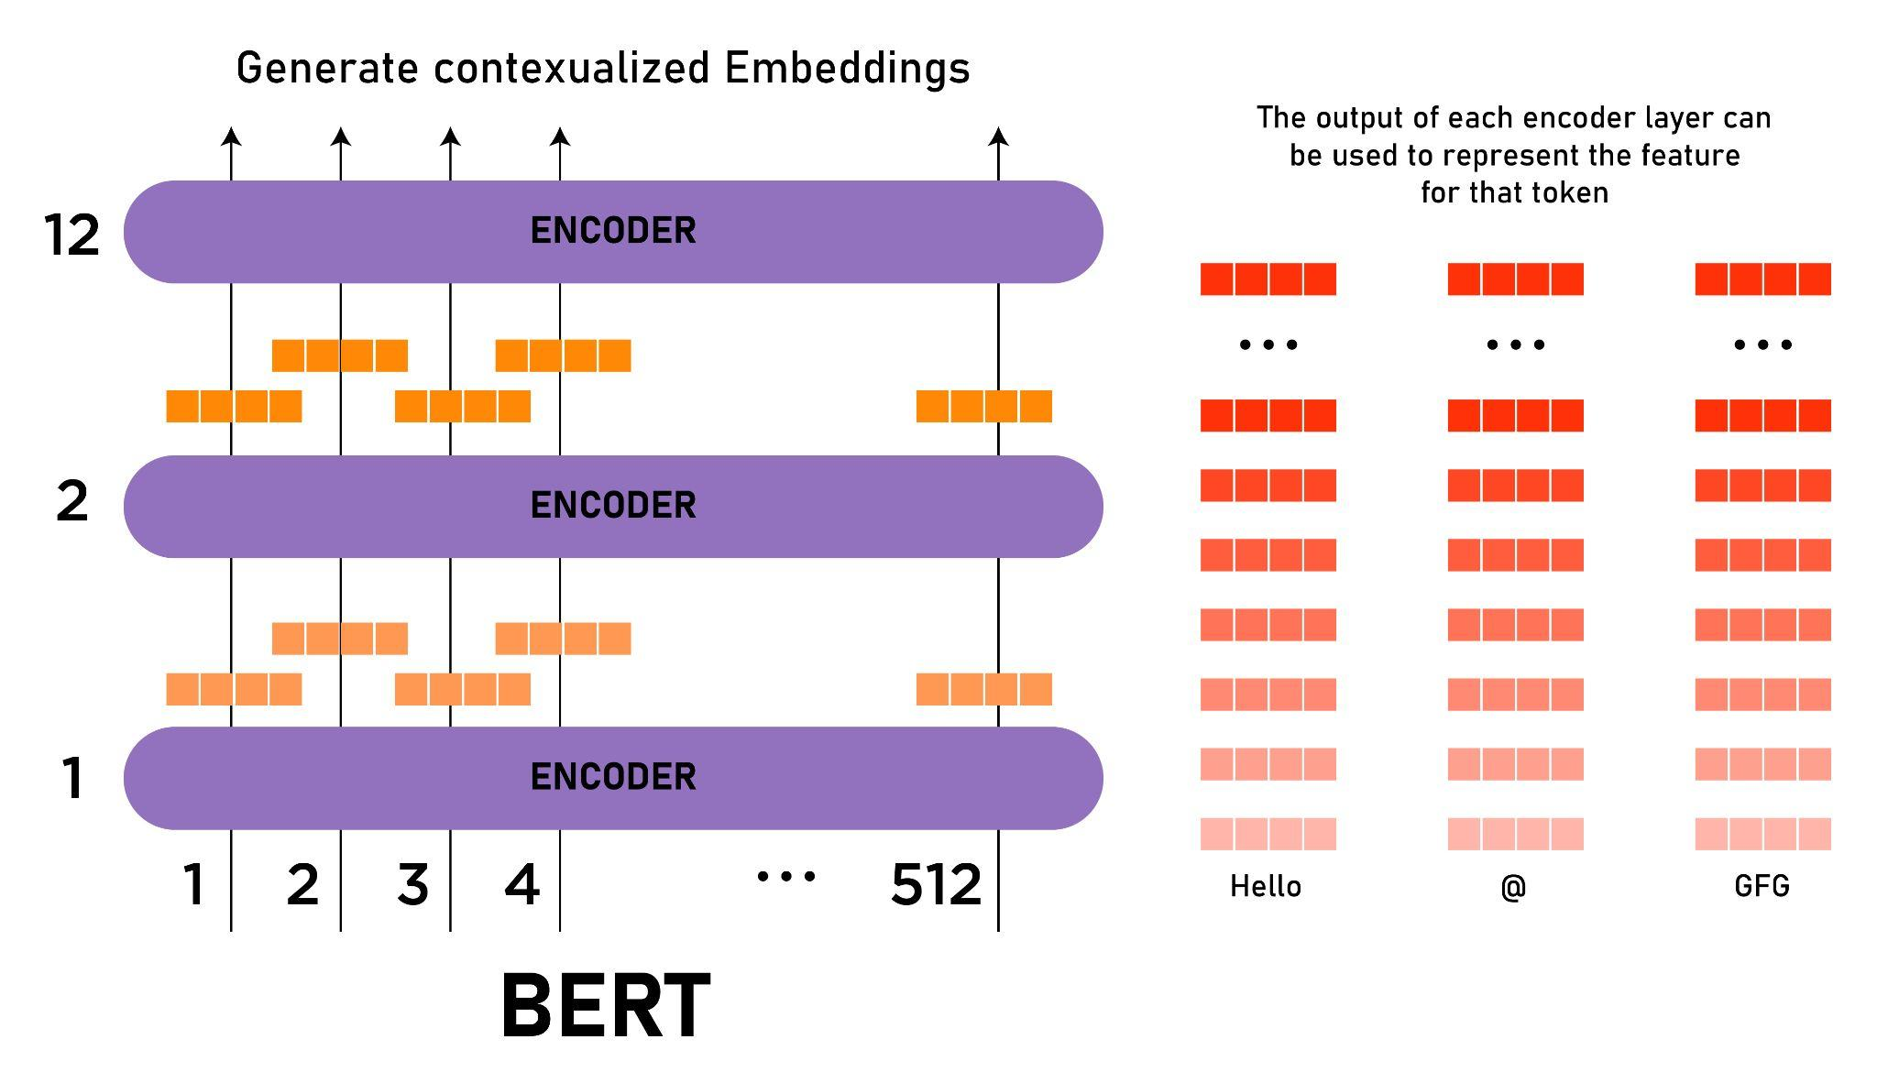
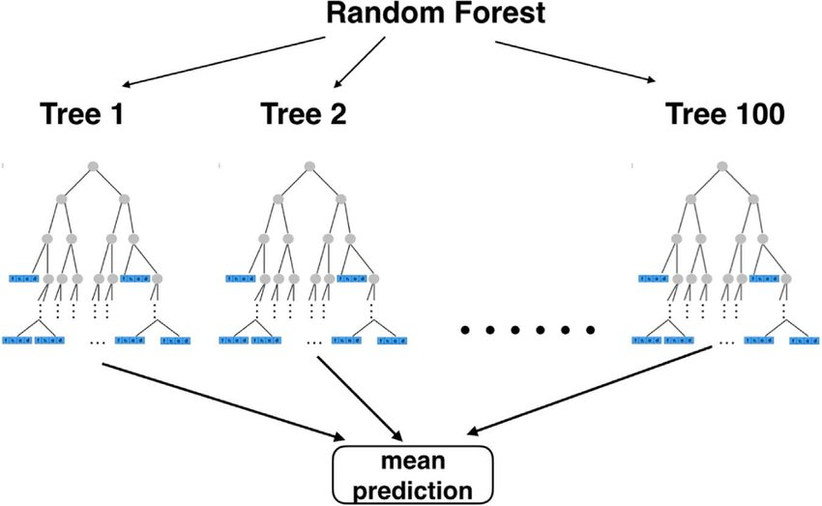
Neural Re-Ranking: Additional Attempts
Pre-Tuned Bert Model
Pretuned model related to our dataset not available
Fine-tuning from scratch not a viable option
Automatic Ranking Learning
Attempt: Random Forest Regressor with 50.000 train queries
Outcome: Exceeding RAM after 6 hours

Slide 14
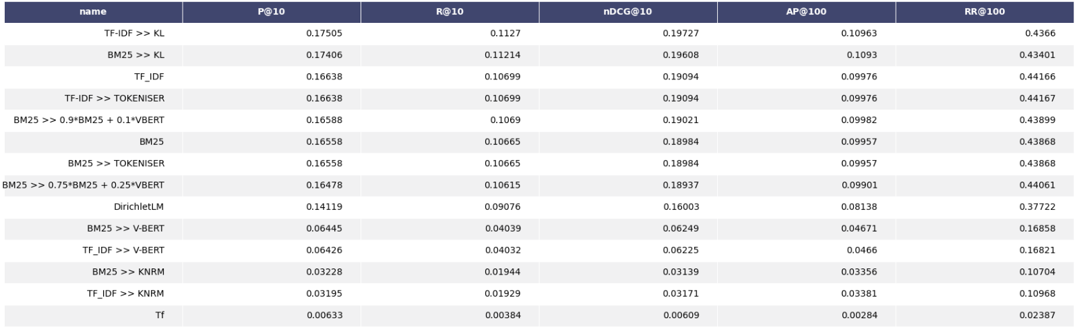
Conclusions
👍🏼TD-IDF with application of KL technique is best model
Notes:
Riassunto generale

Slide 15
Retrieval of Computer Science academic documents applying
Neural approaches
Information Retrieval
Simone Benitozzi - 889407
Mattia Beolchi - 844911
Vincenzo Vommaro Marincola - 878533

